Slide 1

Informe Estadístico de Peticiones, Quejas, Reclamos Sugerencias, Dudas y Agradecimientos (PQRSDA) integrado
Departamento de Relacionamiento Ciudadano
Agosto 2025

Slide 2
Evolución de las PQRSDA
En agosto de 2025 se recibieron 307 PQRSDA, 1% más que en agosto de 2024 y 8% más que el promedio del último año.
Durante este periodo no se identificaron ciudadanos con algún tipo de discapacidad (movilidad/física, auditiva, visual).
El promedio de tiempo de respuesta fue de menos de 1 día hábil. Todas las peticiones se atendieron en los términos legales.

Slide 3
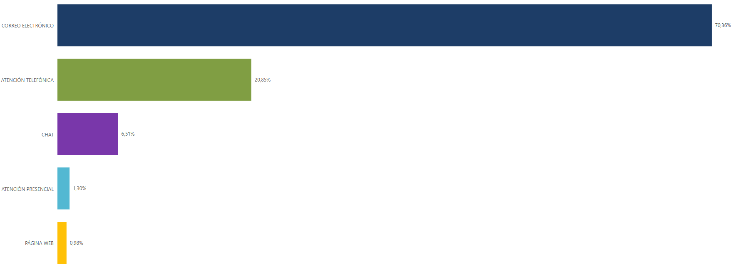
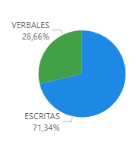
Canales utilizados de atención al ciudadano
Correo electrónico con 70,36% (216), atención telefónica con el 20,85%(64), chat con el 6,51% (20), atención presencial con el 1,30% (4) y buzón PQSD del portal WEB con el 0,98% (3).
El 71,34% correspondió a atenciones hechas a través de correo electrónico, portal WEB y cartas física y el 28,66% fueron atenciones por los canales telefónico, presencial y chat.
Nota: la página web www.fogafin.gov.co cuenta con una opción que permite a las personas con baja visión aumentar hasta 16 veces el tamaño de las letras de la pantalla y cambiar sus contrastes.

Slide 4
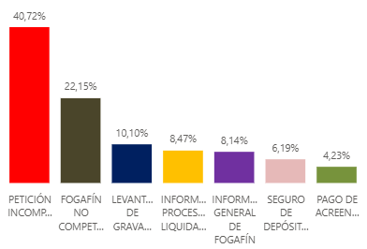
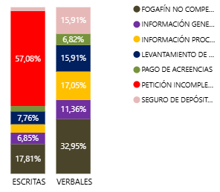
Temas consultados en los canales
En el 40,72% (125) de las PQRSDA fueron peticiones incompletas, seguidas por el 22,15% (68) peticiones donde Fogafín no era la entidad competente, seguido por el levantamiento de gravámenes con el 10,10% (31), luego por solicitudes que correspondieron a información de procesos liquidatorios con el 8,47% (26), posteriormente información general de Fogafin con el 8,14% (25), luego por temas del Seguro de Depósitos con el 6,19% (19), y por último el pago de acreencias con el 4,23% (13).
En las atenciones realizadas por correo electrónico, página web y carta, el 57,08% de las PQRSDA estaban incompletas, el 17,81% corresponde a temas que no eran competencia de Fogafín y el restante 25,11% de temas de competencia de Fogafín.
El 67,05% de las atenciones realizadas por teléfono, chat y presenciales correspondieron a consultas de competencia de Fogafín, principalmente relacionadas con Seguro de Depósitos, información de procesos liquidatorios e información general de Fogafín.
El tema de “Fogafín no competente” hace referencia a aquellas solicitudes donde el Fondo no tiene injerencia, sin embargo, se les da el trámite pertinente.
El tema “Petición incompleta” hace referencia a aquellas solicitudes que se radicaron sin el contenido mínimo requerido para su atención (Arts. 16 y 17 Ley 1755 de 2015).
Los temas de competencia de Fogafín corresponden a las solicitudes de información sobre alivios de cartera, cobertura del Seguro de Depósitos, información general de la entidad, entre otros.

Slide 5
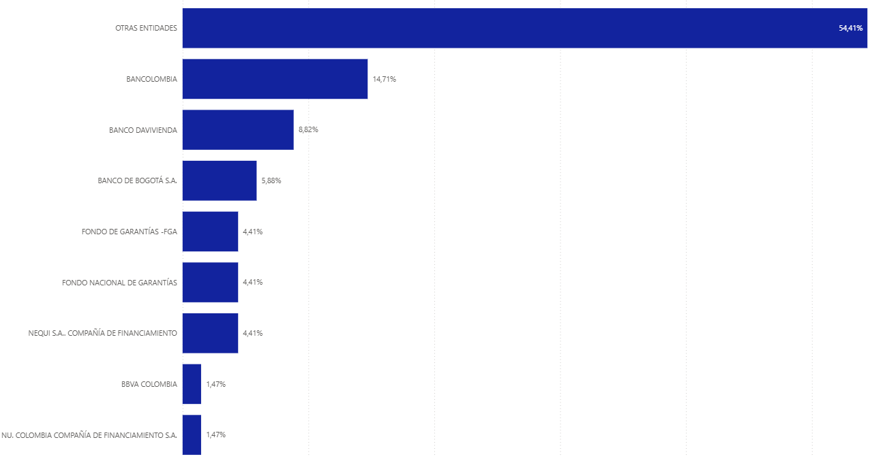
Entidades asociadas a Fogafín no competente
La clasificación “Fogafín no competente” representa el 22,15% del total de las PQRSDA del mes, dentro de ellas, la mayoría están asociadas a entidades financieras, mencionando transacciones no reconocidas, principalmente. Luego entidades que los ciudadanos confunden a Fogafín por tener nombre similar (por ejemplo, Fondo Nacional de Garantías, Fondo de Garantías, Fosyga -hoy Adres-, entre otros).

Slide 6
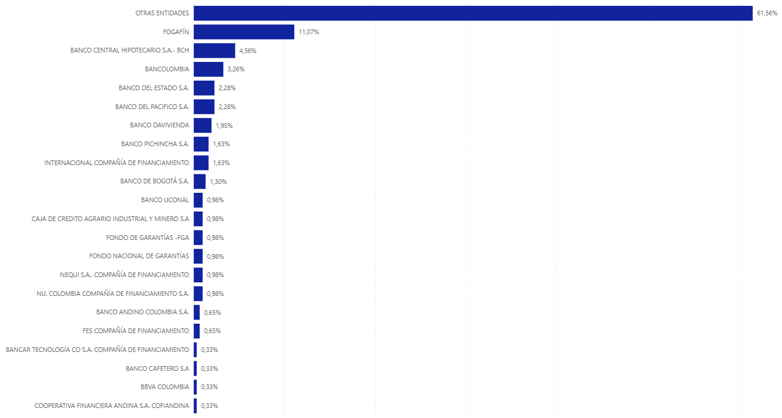
Entidades más consultadas
De las 307 PQRSDA recibidas, Fogafín es la entidad más consultada (11,07%), seguida por Banco Central Hipotecario (hoy liquidado) (4,56%), luego Bancolombia S.A. (3,26%), posteriormente Banco del Estado S.A. (hoy liquidado) (2,28%), Banco del Pacifico S.A. (hoy liquidado) (2,28%), luego Banco Davivienda S.A. (1,95%), posteriormente Banco Pichincha S.A. (1,63%) y luego, Internacional Compañía de Financiamiento S.A. (hoy liquidada) (1,63%), seguido de Banco de Bogotá S.A. (1,30%) y posteriormente Banco Uconal S.A. (hoy liquidado) (0,98%), el restante (69,06%) corresponde a un conjunto amplio de entidades financieras o empresas del sector real.

Slide 7
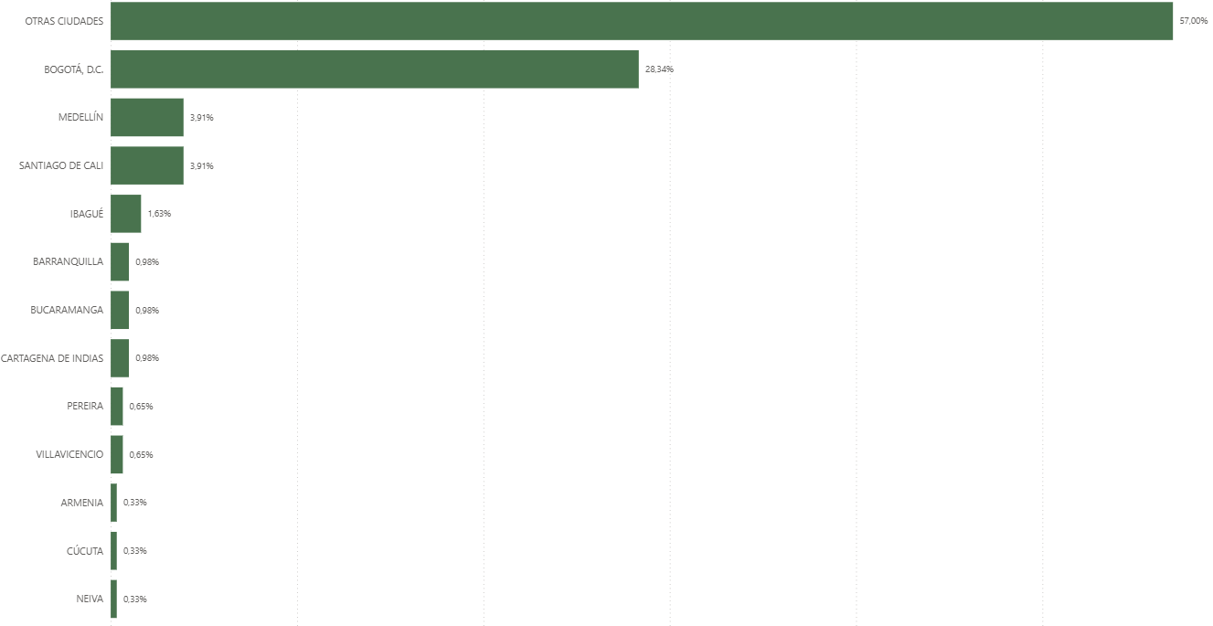
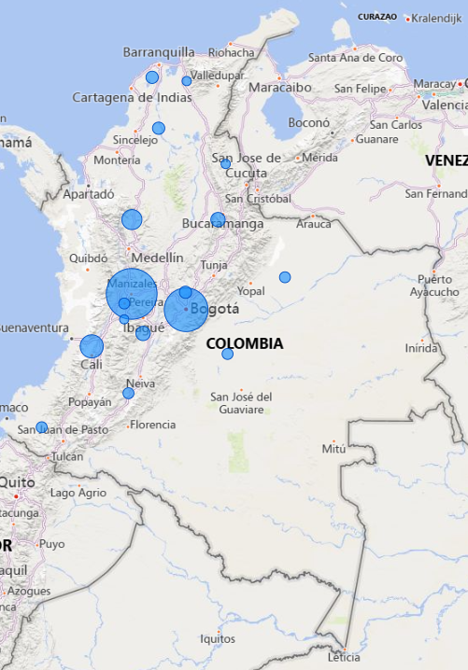
PQRSDA por ciudades
De las 307 PQRSDA atendidas durante el mes de agosto de 2025, el 28,34 (87) provienen de la ciudad de Bogotá D.C., seguidas por Medellín que acumula el 3,91% (12), luego Santiago de Cali con el 3,91% (12), Ibagué con el 1,63% (5), Barranquilla con el 0,98% (3), Bucaramanga 0,98% (3), Cartagena de Indias 0,98% (3). Las demás PQRSDA agrupan el 59,28% (182), que provienen de otras ciudades o de peticionarios que no indican la ciudad donde residen.

Slide 8
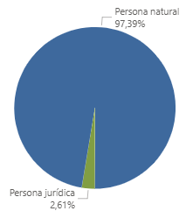
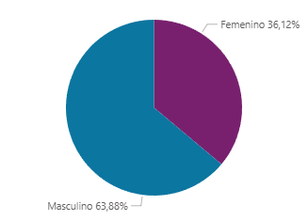
PQRSDA por tipo persona y género
Del total de las 307 PQRSDA recibidas durante agosto de 2025, se observa que el 97,39% (299) proviene de personas naturales y el 2,61% (8) está asociado a personas jurídicas.
Dentro de las personas naturales, la participación de hombres es superior a la de las mujeres.

Slide 9
Conclusiones
Fogafín, cumplió con los términos establecidos en la Ley 1437 de 2011, Ley 1755 de 2015 y con la Resolución 001 de 2017 expedida por Fogafín, para la atención de las Peticiones, Quejas, Sugerencias, Reclamos, Denuncias y Agradecimientos (PQRSDA), así como de las consultas.
En el siguiente link la página web de Fogafín https://www.fogafin.gov.co/que-es-fogafin/informes, se presenta el informe de PQRSDA, establecido en el numeral 3 de la Circular Externa No. 01 de 2011 emitida por el Consejo Asesor del Gobierno Nacional en materia de control interno.
Los canales de atención más utilizados fueron correo electrónico con 70,36% (216), atención telefónica con el 20,85%(64), chat con el 6,51% (20), atención presencial con el 1,30% (4) y buzón PQSD del portal WEB con el 0,98% (3).
De las 307 PQRSDA recibidas, Fogafín es la entidad más consultada (11,07%), seguida por Banco Central Hipotecario (hoy liquidado) (4,56%), luego Bancolombia S.A. (3,26%), posteriormente Banco del Estado S.A. (hoy liquidado) (2,28%), Banco del Pacifico S.A. (hoy liquidado) (2,28%), luego Banco Davivienda S.A. (1,95%), posteriormente Banco Pichincha S.A. (1,63%) y luego, Internacional Compañía de Financiamiento S.A. (hoy liquidada) (1,63%), seguido de Banco de Bogotá S.A. (1,30%) y posteriormente Banco Uconal S.A. (hoy liquidado) (0,98%), el restante (69,06%) corresponde a un conjunto amplio de entidades financieras o empresas del sector real.
En agosto de 2025, del total de las PQRSDA recibidas en los diferentes canales de comunicación, el 40,72% (125) de las PQRSDA fueron peticiones incompletas, seguidas por el 22,15% (68) peticiones donde Fogafín no era la entidad competente, seguido por el levantamiento de gravámenes con el 10,10% (31), luego por solicitudes que correspondieron a información de procesos liquidatorios con el 8,47% (26), posteriormente información general de Fogafin con el 8,14% (25), luego por temas del Seguro de Depósitos con el 6,19% (19), y por último el pago de acreencias con el 4,23% (13).
Durante este periodo no se recibió ninguna denuncia por temas de corrupción, asimismo, no se identificaron ciudadanos con algún tipo de discapacidad (movilidad/física, auditiva, visual).

Slide 10
Conclusiones - Aplicación Decreto 0103 de 2015
Concepto | Número
Número de PQRSDA recibidas por los diferentes canales | 307
Número de solicitudes que fueron trasladas a otras instituciones por competencia | 47
Tiempo de respuesta promedio de las peticiones recibidas por carta, página web y correo electrónico. | 1 día hábil
Número de solicitudes en las que se negó el acceso a la información | 0 solicitudes
\\hermes\DOC_FOGAFIN\SCR\DRC\DRC\INFORMES PQRSD\CIRCULARES 2025\ 8. AGOSTO

Slide 11
Gracias

